Slide 1
Herzlich Willkommen zur Präsentation des Masterstudiengangs Soziale Arbeit
Psychosoziale Beratung und Mediation - Alles, was ich wissen muss
––––––
mit Leona Goertz, BA- Soziale Arbeit, 2. Fachsemester MA- Soziale Arbeit Psychosoziale Beratung und Mediation

Slide 2
Steckbrief
Name: Leona Goertz
Alter: 33 Jahre
Ausbildung: Bachelor Soziale Arbeit, abgeschlossen 2013 an der HSNR
Haustier: Hund
Lieblingsfarbe: Wasser in allen Facetten
Berufserfahrung: 11 Jahre

Slide 3
TOPs
Hochschule Niederrhein
Bewerbung und Zulassung
Freiwillige Eignungsprüfung - Bonus
Studieninhalte
Studienorganisation und Stundenplan
Raum für Fragen

Slide 4
Hochschule Niederrhein

Slide 5
Die HSNR stellt sich vor
Standorte der HSNR in NRW
und ihre Fachbereiche
Campus Süd Krefeld
Elektrotechnik und Informatik
Maschinenbau und Verfahrenstechnik
Wirtschaftsingenieurwesen
Gesundheitswesen
CAMPUS WEST KREFELD
Chemie
Design
Campus Mönchengladbach
Ökotrophologie
Sozialwesen
Textil- und Bekleidungstechnik
Wirtschaftswissenschaften

Slide 6
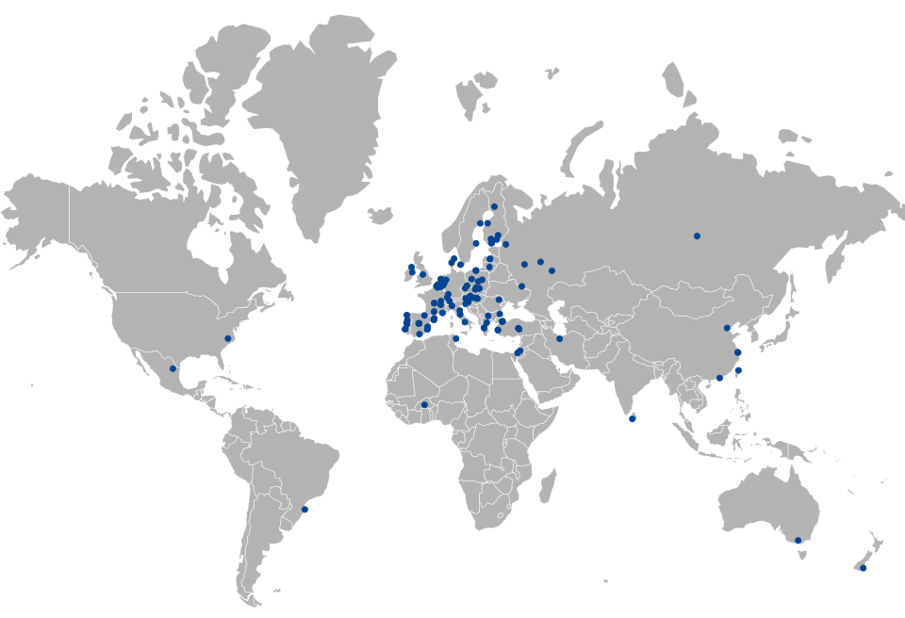
Partneruniversitäten/Hochschulen | HN International
MEINE ENTSCHEIDUNG
Was will ich studieren?
Wie lerne ich gerne?
Welche persönlichen Rahmenbedingungen bringe ich mit?

Slide 7
Master-Studiengänge an der HSNR | VOLLZEIT UND TEILZEIT/BERUFSBEGLEITEND
M.SC.
Fb01
Angewandte Chemie
FB03
Informatik
Fb04
Produktentwicklung im Maschinenbau (PRIMA)
Rechnergestützte Verfahrenstechnik (CAPE)
FB05
Ernährungswissenschaften
Lebensmittelwissenschaften
FB07
Management of Textile Trade and Technology (englisch)
Textile Produkte
FB08
Cyber Security Management
Wirtschaftsinformatik
FB09
E-Commerce
FB10
Health Care
M.A.
FB02
Design
fb06
Kulturpädagogik und Kulturmanagement
Sozialmanagement, weiterbildend
Soziale Arbeit – Psychosoziale Beratung und Mediation
FB08
Business Management
Internationales Marketing (Deutsch-Französisch)
International Management
M.ENG.
Fb01
Chemieingenieurwesen
Fb03
Elektrotechnik
Mechatronik
FB09
Energiewirtschaftsingenieurwesen
Wirtschaftsingenieurwesen – Produktion und Logistik

Slide 8
Bewerbung und Zulassung

Slide 9
Fakten zum Studiengang
Abschluss Master of Arts (M.A.)
Studienform Vollzeit
Regelstudienzeit 4 Semester
Studienumfang 120 ECTS
Mein Studium
an der
Hochschule
Niederrhein
mit Fachabi
mit Abi
Studienort Campus Mönchengladbach
Kosten pro Semester 359,38 Euro inkl. NRW Ticket
Unterrichtssprache Deutsch
Akkreditierungsagentur AHPGS
Notes:
Heißt LV Lehrveranstaltung? Dann verstehe ich den unterschied nicht zu Veranstaltungsform…

Slide 10
Bewerbung und Zulassung
Zugangsvoraussetzungen
Hochschulzugangsberechtigung
Abgeschlossenes Studium der Sozialen Arbeit, Sozialpädagogik, Kindheitspädagogik oder Heilpädagogik (Abschlussnote mindestens "gut" 2,5).
1 Lehrveranstaltung zur Selbst- und Fremderfahrung mit einem Umfang von mindestens 4 ECTS. (Diese Leistung kann in der Selbst- und Fremderfahrung im Rahmen der Ausbildung im BA "Soziale Arbeit" des Fachbereichs Sozialwesen der Hochschule Niederrhein nachgeholt werden.)
Freiwillige Eignungsprüfung mit Bonusregelung
Notes:
Zwischenüberschrift einfügen
WICHTIG: NC und Wartezeit erklären!

Slide 11
BEWERBUNG UND ZULASSUNG I FRISTEN
ZULASSUNGSBESCHRÄNKTER STUDIENGANG, Bewerbungsfrist
Wintersemester 01. Mai – 15. Juli
Studienbewerber:innen, die ihre Hochschulzugangsberechtigung in einem Nicht-EU-Land erworben haben vom 01. Mai bis 15. Juni
ZUSAGE/ABSAGE DER BEWERBUNG PER E-MAIL
Zulassungsbeschränkt ca. 3 - 6 Wochen nach Bewerbungsfristende
VORLESUNGSBEGINN
Sommersemester – Ende März
Wintersemester – Ende September

Slide 12
Studienstart an der HSNR I FRISTEN
Wer einen Studienplatz im Auswahlverfahren erhält, muss sich bis zu der im Zulassungsbescheid genannten Frist einschreiben. Der erforderliche Studienabschluss kann bis zum 30.09. nachgewiesen werden. Sind die Voraussetzungen für die Einschreibung nicht erfüllt, verfällt der Anspruch auf den Studienplatz. Unterlagen Im Bewerberportal Hochladen: - Abschlusszeugnis - Aktueller Notenspiegel - Nachweis über die Gesamtkreditpunkte deines Bachelors (Kopie Auszug PO)
Bewerberinnen und Bewerber, die bei Ablauf der Bewerbungsfrist noch nicht über den ersten berufsqualifizierenden Abschluss verfügen, können mit einem vorläufigen Zeugnis (Notenspiegel) anstelle des Abschlusszeugnisses am Auswahlverfahren teilnehmen. Das vorläufige Zeugnis (Notenspiegel) berechtigt zur Teilnahme am Auswahlverfahren, wenn es bescheinigt, dass nicht mehr als 30 ECTS-Punkte zum Studienabschluss fehlen. Die für das Auswahlverfahren maßgebende Durchschnittsnote ist aus den bisher erbrachten Prüfungsleistungen zu ermitteln und in dem vorläufigen Zeugnis (Notenspiegel) anzugeben.
Alle Unterlagen müssen bis zum 15.07. hochgeladen werden.

Slide 13
Bewerbung und Einschreibung | AN der HSNR
Fragen zur Bewerbung und Einschreibung
Telefon:
02151 822 2288
E-Mail:
studierendenbuero@hs-niederrhein.de
WEB
www.hs-niederrhein.de/bewerbung-und-einschreibung

Slide 14
Freiwillige Eignungsprüfung
Bonusregelung –
KEINE Verschlechterung möglich
Fraglich ob sie wieder angeboten wird

Slide 15
Freiwillige Eignungsprüfung - Bonusregelung
Multiple-Choice, 60 Minuten, aktuell als Online-Prüfung
Teilnahme ist freiwillig und nicht Voraussetzung für die Teilnahme am Auswahlverfahren
Die Prüfung findet einmal im Jahr im Sommersemester statt
Mein Studium
an der
Hochschule
Niederrhein
mit Fachabi
mit Abi
Bonusregelung:
„sehr gut“ bewertete Prüfungsleistung = Bonus von 0,5
„gut“ bewertete Prüfungsleistung = Bonus von 0,2
jeweils bezogen auf die Note des Prüfungszeugnisses über den ersten berufsqualifizierenden Abschluss

Slide 16
Freiwillige Eignungsprüfung - Bonusregelung
Prüfung findet einmal im Jahr im Sommersemester statt. Der Bonus gilt nur für das im selben Jahr stattfindende Auswahlverfahren für das Wintersemester.
Die Eignungsprüfung soll Aufschluss über Kenntnisse in den Bereichen Psychologie, Soziologie, Recht in der Sozialen Arbeit, Methoden der Sozialen Arbeit und Empirische Sozialforschung geben.
Alle Details unter:
https://www.hs-niederrhein.de/sozialwesen/studiengaenge/master-soziale-arbeit-psychosoziale-beratung-und-mediation/anmeldung-zur-eignungspruefung/
Bitte auch die Downloads beachten (Stichwortliste, Prüfungs- und Studienordnung, etc)
Notes:
Ich würde noch SWS erklären, da wir dies auf unseren factsheets nutzen

Slide 17
Studieninhalte und Studienorganisation

Slide 18
Studieninhalte
Effektiv anleiten, beraten, vermitteln
Mein Studium
an der
Hochschule
Niederrhein
mit Fachabi
mit Abi
Ziel des Studiums ist, die Studierenden zu befähigen, auf der Grundlage interdisziplinärer wissenschaftlicher Erkenntnisse anerkannte Methoden zur Analyse individueller und sozialer Problemlagen (Risiko-, Krisen- und Konfliktlagen) anzuwenden. Die zur Entwicklung und Anwendung der dazugehörigen professionellen Hilfsangebote und Lösungen sollen erlernt und praxisgerecht angewendet werden können.
Notes:
Heißt LV Lehrveranstaltung? Dann verstehe ich den unterschied nicht zu Veranstaltungsform…

Slide 19
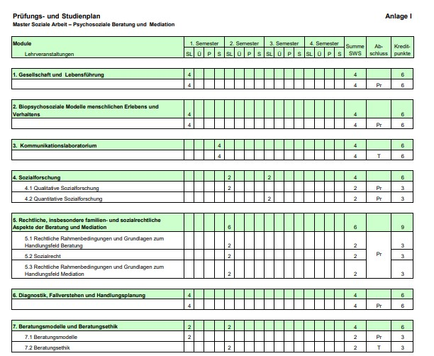
Studien- und Prüfungsplan

Slide 20
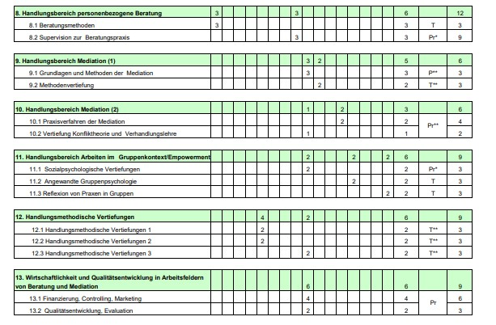
Studien- und Prüfungsplan

Slide 21
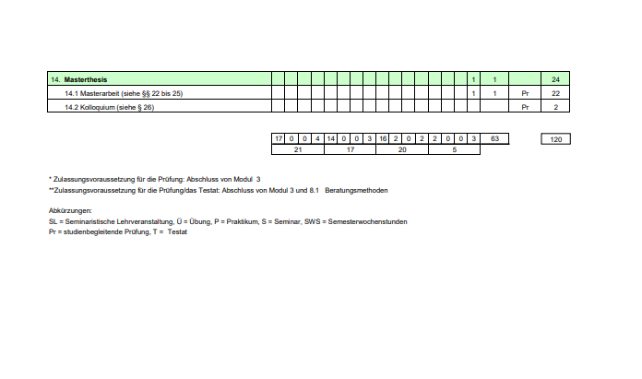
Studien- und Prüfungsplan

Slide 22
Kompetenzprofil
Das Masterstudium qualifiziert Euch ...
Belastungs- und Problemlagen in verschiedenen Kontexten (Lebenslage, Lebensphase, Bewältigungsversuche) zu erfassen und zu analysieren
Methodisch fundierte Interventionen abzuleiten
Tragfähige und motivierende Arbeitsbeziehungen mit belasteten Menschen aufzubauen
Relevante soziale, psychologische und rechtliche Bedingungen differenziert zu berücksichtigen
Begleitende Forschungsarbeiten durchzuführen
Projekte zu initiieren, durchführen und zu evaluieren
In Einrichtungen zu organisieren, zu wirtschaften und Personalverantwortung auszuüben
Im Einzel-, Paar- Familien- und Gruppensetting psychosoziale Beratung durchzuführen
Bei Paaren, Gruppen und auf institutioneller Ebene Mediation (Konfliktvermittlung) zu leisten
Notes:
Ich würde noch SWS erklären, da wir dies auf unseren factsheets nutzen

Slide 23
Berufsfeld & Chancen am Arbeitsmarkt
Neue Berufs- und Karriereaussichten sowohl in den klassischen Institutionen der Sozialen Arbeit und der psychosozialen Beratung, als auch in der Privatwirtschaft, an Hochschulen und in der Selbstständigkeit.
Bitte beachten:
Für den Fall, dass die staatliche Anerkennung als Sozialarbeiter:in nicht im Rahmen eines Bachelor-Abschlusses in Sozialer Arbeit erlangt wurde, kann diese durch den erfolgreichen Abschluss des Masterstudienganges auch nicht nachgeholt werden.

Slide 24
Beispiel Stundenplan
Leona

Slide 25
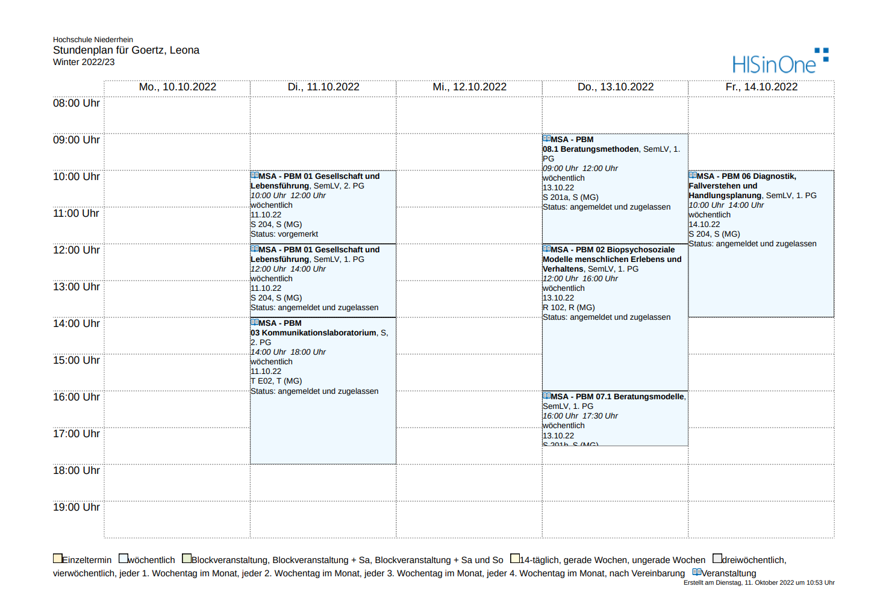
1. Semester

Slide 26
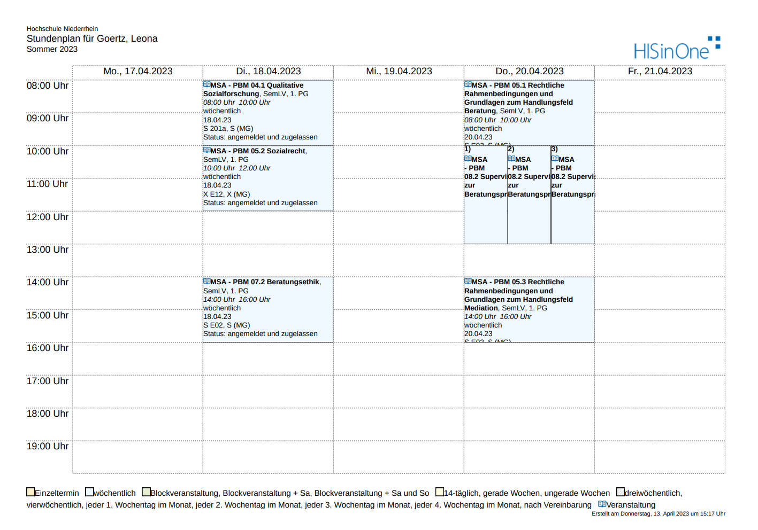
2. Semester

Slide 27
Raum für Fragen

Slide 28
Vielen Dank für Eure Aufmerksamkeit!

